Slide 1
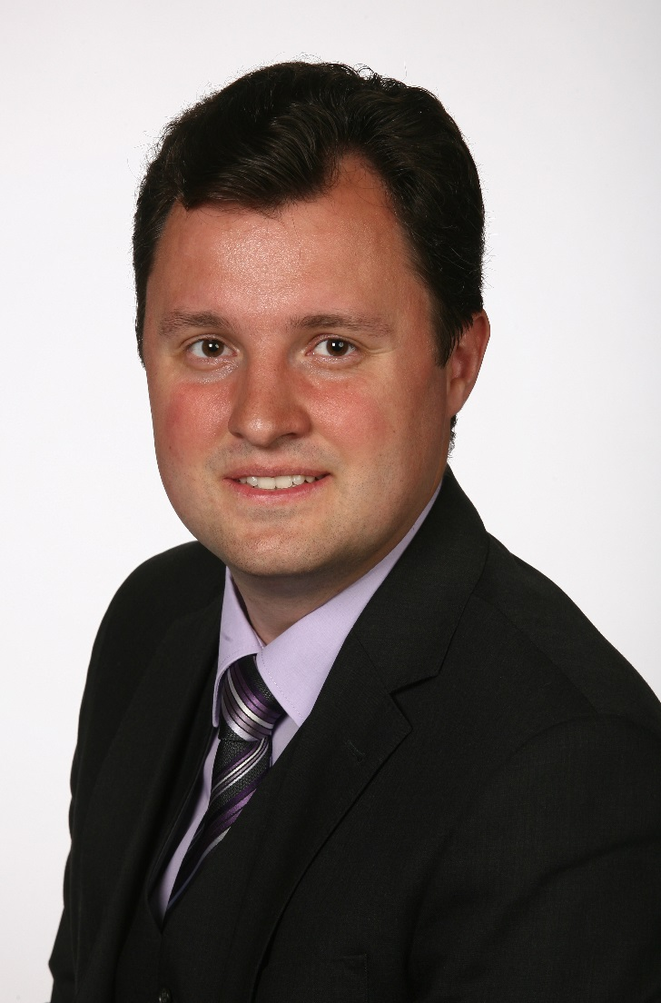
Сарнаков Игорь Валериевич,
доцент Департамента правового регулирования
экономической деятельности
ФГОБУ ВО «Финансовый университет
при Правительстве Российской Федерации»
(Финуниверситет), Financial University,
магистр юриспруденции,
кандидат юридических наук, доцент
Заслуженный работник высшей школы Карачаево-Черкесской Республики

Slide 2
Образование
2006г. – окончил с отличием Всероссийскую государственную налоговую академию Министерства финансов Российской Федерации по специальности «Юриспруденция», квалификация – «Юрист», специализация – «Гражданско-правовая».
2009г. – окончил с отличием Всероссийскую государственную налоговую академию Министерства финансов Российской Федерации дополнительное (к высшему) образование по программе подготовки преподавателя высшей школы, квалификация – «Преподаватель высшей школы».
2009г. – окончил с отличием аспирантуру при Всероссийской государственной налоговой академии Министерства финансов Российской Федерации. Защитил диссертацию с присвоением ученой степени кандидата юридических наук. Тема диссертации: «Правовое регулирование договора потребительского кредита» (специальность – 12.00.03).
2013г. – окончил с отличием Финансовый университет при Правительстве Российской Федерации по специальности «Юриспруденция», магистерская программа «Гражданско-правовое регулирование предпринимательской деятельности». Присвоена степень «Магистр юриспруденции».
2006г. – окончил Московский экономико-финансовый институт по специальности «Финансы и кредит», квалификация – «Экономист».

Slide 3
Повышение квалификации
2007 год «Инновационные технологии в образовании», Москва, Межотраслевой институт повышения квалификации и переподготовки руководящих кадров и специалистов Российской экономической академии им. Г.В. Плеханова»
2011 год «Обучение положениям Бюджетного кодекса РФ в части исполнения бюджетов», Москва, Евразийский открытый институт.
2013 год «Методика преподавания частно-правовых дисциплин по программам магистратуры в рамках реализации Стратегии развития Финуниверситета 2010-2015 годы», Москва, Финансовый университет при Правительстве Российской Федерации.
2018 год «Современные методики подготовки юристов для финансово-экономической сферы», Москва, Финансовый университет при Правительстве Российской Федерации.
2018 год «Управление персоналом в образовательной организации высшего образования», Москва, Финансовый университет при Правительстве Российской Федерации.
2019 год «Современные информационно-коммуникационные технологии в образовательной деятельности», Москва, Финансовый университет при Правительстве Российской Федерации.
2015 год «Методика преподавания в магистратуре и аспирантуре по направлению «Юриспруденция» в условиях реализации новых образовательных стандартов», Москва, Финансовый университет при Правительстве Российской Федерации.
2020 год «Опыт разработки и применения дистанционных образовательных технологий в высшем образовании», Москва, Финансовый университет при Правительстве Российской Федерации

Slide 4
Научная, учебно-методическая и общественная деятельность
Автор более 70 научно-практических публикаций и учебно-методических работ.
В сферу научных интересов входят проблемы заключения, изменения и расторжения договоров, правовое регулирование банковской деятельности, договорные отношения юридических и физических лиц с кредитными организациями, осуществление банковских операций и сделок, кредитно-расчетные правоотношения.
Преподаваемые дисциплина: Банковское право; Договорное право; Кредитно-расчетные правоотношения.
- член Российской академии юридических наук (РАЮН);
- заместитель главного редактора Федерального научно-практического журнала «Банковское право» (РИНЦ, ВАК, RSCI на платформе Web of Science);
- член ред. коллегии научно-практического журнала «Юрист» (РИНЦ, ВАК)

